Slide 1
Аграмматическая дисграфия
Родовые окончания прилагательных

Slide 2
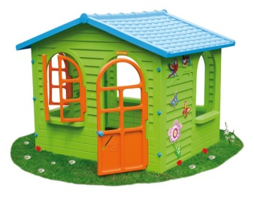
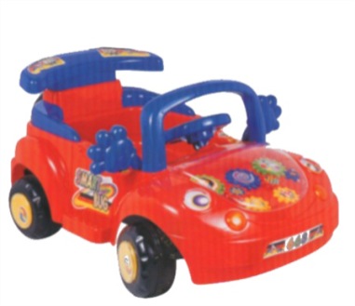
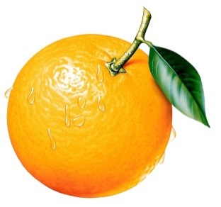
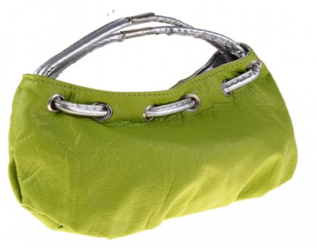
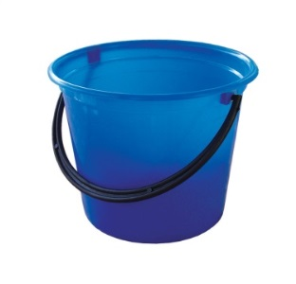
Предметы делятся на:
Мужской род Женский род Средний род
он она оно
мой моя моё

Slide 3
Какой?
Оранжевый, сладкий, большой

Slide 4
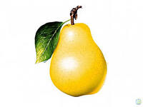
Какая?
Спелая, сочная, летняя

Slide 5
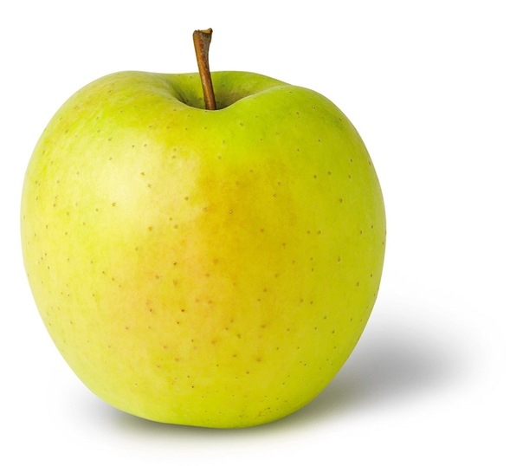
Какое?
Жёлтое, сладкое, осеннее

Slide 6
Если вопрос какой? Пишем мы -ый, -ий, -ой
Овраг большой,
Обрыв крутой,
Тигр полосатый,
Котик усатый,
Край далёкий,
Дуб высокий

Slide 7
Если вопрос какая? Пишем мы -ая, -яя
Горка высокая,
Речка глубокая,
Заря весенняя,
А ночь осенняя

Slide 8
Если вопрос какое? Пишем мы -ее, -ое
Небо высокое,
Море глубокое,
Утро осеннее,
Солнце весеннее

Slide 9
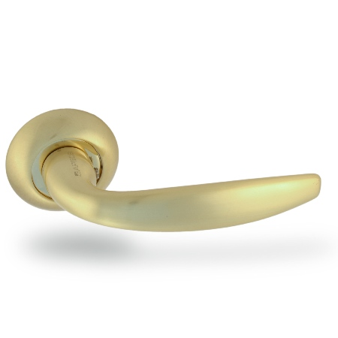
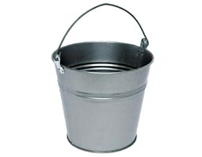
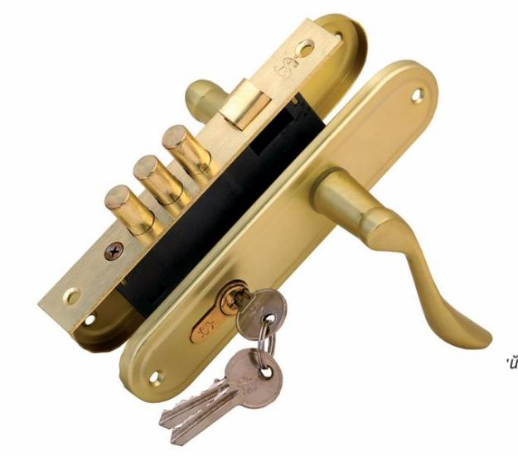
Из железа:
железный железная железное

Slide 10
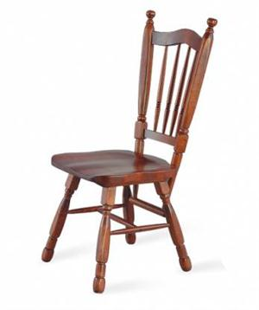
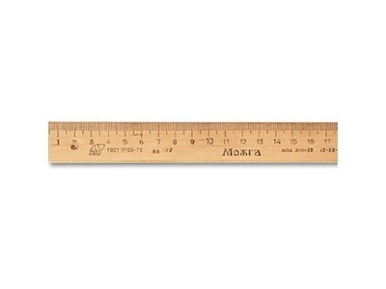
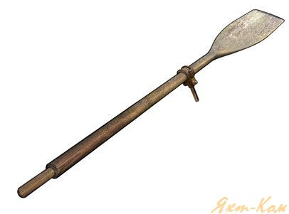
Из дерева:
деревянный деревянная деревянное

Slide 11
З а п о м н и!
он | она | оно
Какой? | Какая? | Какое?
-ый, -ий, -ой | -ая, -яя | -ое, -ее

Slide 12
Вставь окончания:
Зимн… день, сер… кошка, ярк… солнце, стройн… берёза, красн… мяч, летн… утро, стар… шляпа, ранн… весна, свеж… ветер.

Slide 13
Проверь себя:
Зимний день, серая кошка, яркое солнце, стройная берёза, красный мяч, летнее утро, старая шляпа, ранняя весна, свежий ветер.

Slide 14
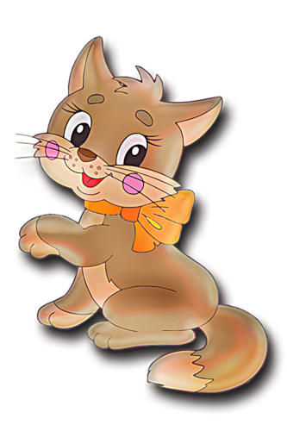
Говори и пиши правильно!

